Slide 1

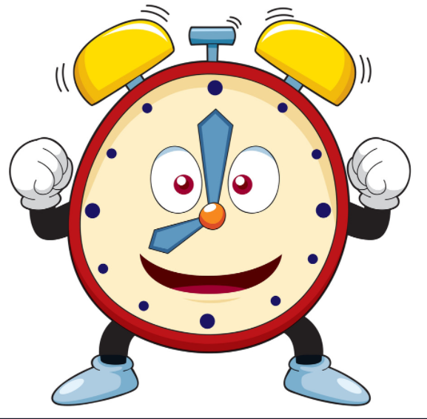
Đồng hồ chỉ mấy giờ?
Start
Giờ kém
Giờ chẵn
Giờ hơn

Slide 2
Next
Sáu giờ mười phút
Good
Sáu giờ kém mười phút
11
12
1
10
2
9
3
8
4
7
6
5
Mười giờ rưỡi
job!

Slide 3
Next
Tám giờ năm phút
Một giờ bốn mươi phút
11
12
1
Good
10
2
9
3
8
4
7
6
5
Tám giờ kém năm phút
job!

Slide 4
Next
Bốn giờ kém năm phút
Good
Bốn giờ năm mươi năm phút
11
12
1
job!
10
2
9
3
8
4
7
6
5
Mười một giờ hai mươi phút

Slide 5
Next
Sáu giờ mười lăm phút
Sáu giờ kém mười lăm phút
11
12
1
Good
10
2
9
3
8
4
7
6
5
Ba giờ rưỡi
job!

Slide 6
Next
Sáu giờ rưỡi
Good
Sáu giờ
11
12
1
10
2
9
3
8
4
7
6
5
Mười hai giờ
job!

Slide 7
Next
Chín giờ kém mười một phút
Good
Mười một giờ bốn mươi phút
11
12
1
job!
10
2
9
3
8
4
7
6
5
Chín giờ kém năm phút

Slide 8
Next
Ba giờ hai mươi lăm phút
Năm giờ mười lăm phút
11
12
1
Good
10
2
9
3
8
4
7
6
5
Ba giờ
job!

Slide 9
Next
Một giờ bảy phút
Good
Bảy giờ mười phút
11
12
1
10
2
9
3
8
4
7
6
5
Bảy giờ kém mười phút
job!

Slide 10
End
Chín giờ rưỡi
Sáu giờ bốn lăm phút
11
12
1
Good
10
2
9
3
8
4
7
6
5
Sáu giờ rưỡi
job!

